Slide 1

1.三种起电方式的比较
方式
内容
摩擦起电
感应起电
接触起电
产生及
条件
导体与带电导体
接触时
两不同绝缘体摩擦时
导体靠近带电体时
导体两端出现等量
异种电荷，且电性
与原带电体“近异
远同”
导体上带上与带
电导体相同电性
的电荷
两物体带上等量异
种电荷
现象

Slide 2
方式
内容
摩擦起电
感应起电
接触起电
不同物质的原子核
对核外电子的束缚
力不同而发生电子
得失
导体中的自由电子
受带正(负)电物体
吸引(排斥)而靠近
(远离)
电荷之间的相
互作用
原因
实质
均为电荷在物体之间或物体内部的转移

Slide 3
2.静电力与万有引力的比较
定律
共 同 点
区 别
影响大小的因素
与两个物体质量有
关，只有引力，适
用于质点
①都与距离的平
方成反比
②都有一个常量
③力的方向都在
两物体的连线上
万有引力
定律
m₁、m₂、r
与两个物体电荷量有
关，有引力，也有斥
力，适用于真空中点
电荷
库仑定律
Q₁、Q₂、r

Slide 4
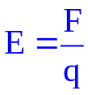
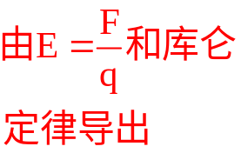
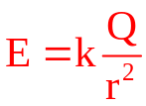
3.两场强公式的区别
区别
公式
公式分析
物理含义
引入过程
适用范围
q是试探电
荷，此式是
测量或计算
场强的一种
方法
由比值法引
入，E与F、
q无关，反
映某点电场
的性质
是电场强度大
小的定义式
适用于一切
电场
Q是场源电
荷，Q与r都
是电场的决
定因素
是真空中点
电荷场强的
决定式
适用于真空
中的点电荷

Slide 5
4.两等量点电荷的电场特点
等量异种点电荷
等量同种点电荷
沿连线先变小再变大，中
点O最小
沿连线先变小再变大，中
点O为零
连线上各点
沿连线指向负点电荷
沿连线指向中心O(或相反)
O点最小，由O向外先变大
后变小
O点最大，由O向外逐渐变小
连线的中垂
线上各点
垂直于中垂线指向负电荷
一侧
由O沿中垂线指向外侧(或
相反)
对称性
场强大小关于两点电荷连线及连线的中垂线对称

